Slide 1
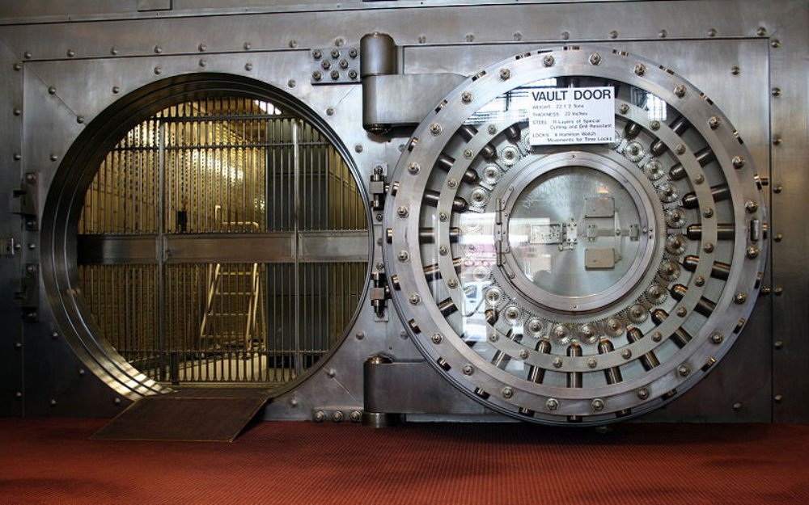
Стопанска академия „ Д.А.Ценов“ гр. Свищов
Презентация на тема
Сейфове
Изготвили: Борислав Николов Вельо Велев
Специалност: Бизнес Информатика Група: 25

Slide 2
История
Още от древността човекът се е замислил как да опази своята частна собственост, от посегателство от съплеменниците си. Резета и ключалки още в древните цивилизации се упоменават в митовете и дори в Стария завет. Древните заключващи устройства имали множество разновидности направени от тръстика, дърво или метал.

Slide 3
Конструкция на ключалката
Конструкцията на ключалката била проста – зъбеца се задържал в запираща позиция с изпъната пружина. Когато се открие ключалката е трябвало да се освободи пружината с ключ благодарение на който зъбците отивали настрани. Този тип ключалки са популярни на изток и до днес. Първите ключалки са направени от специално обработено дърво, кости или метал.

Slide 4
В средните векове и Ренесанса
В средните векове и Ренесанса конструкцията на ключалките и ключовете попаднали под значително архитектурно влияние. Орнаментите ставали все по-изискани. Майсторите на каси правели за всички знатни личности из цяла Европа. Чак в XVII век вече се разработват нови системи, въртящи механизми, звънци звънели при взлом.

Slide 5
И накрая
Зъбци с букви или кодове като за тяхното отваряне вече не е трябвало ключ, а комбинация от цифри или букви на въртящ диск. На такъв принцип са създадени ранните ключалки „Барма“ прославили се с изключителната си надеждност. Компанията „Барма“ и до ден днешен предлага този известен заключващ механизъм. Техни потомци са съвременните сейфове.

Slide 6
През 1847 американецът Лайнус Йелло изобретил цилиндричната ключалка която може да има много варианти с конфигурации и бразди и се отваря с малък плосък ключ. Друга кодова ключалка е „Еврика“. С 5 палци защитена от случайно набиране на кода. Патентована е в 1862г. от ДОД, Макнил и Урбан от щата Охайо. Количеството цифри и букви могат да набират 107374824 комбинации за което набиране са необходими 2042 години 324 дни и 1 час.

Slide 7
От сандъци до сейфове
Прародителите на съвременните сейфове, сандъците са необходими атрибути в бита не само на богатите и знатни хора. В тях са съхраняват ценности и пари, украшения и ценни документи, понякога и дрехи. Те са и пълноценен интериор.

Slide 8
Какво е сейф
Според стандарта, сейфът е устройство с площ не повече от 2 кв. м., предназначено за съхраняване на ценности, документи и носители на информация, устойчиво на взлом. Поради това, всички сейфове са взломоустойчиви, но някои от тях са устойчиви и на въздействието от пожар – те се наричат „огнеупорни”.

Slide 9
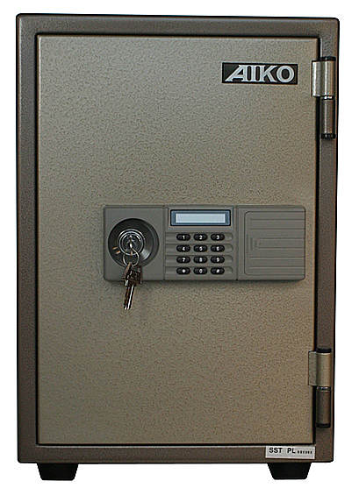
Какви видове биват сейфовете
Огнеупорни-Огнеупорни сейфове и каси се използват за защита на вашите ценности от различен вид,било то документи,пари или друг тип скъпи вещи.Те предлагат удобна и прецизна функционалност задоволяваща интересите от естество,защита срещу пожари,умишлени палежи и прекомерно високи температури.

Slide 10
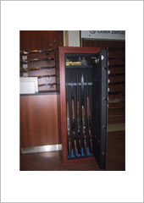
Оръжейни – за съхраняване на пистолети или дългоцефно оръжие, снабдени спецално с държачи и притежаващи отделение за съхраняване на патроните.

Slide 11
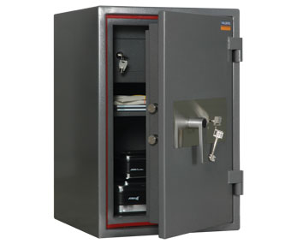
Комбинирани-осигуряват едновременно защита на съдържанието на сейфа при взлом и пожар.

Slide 12
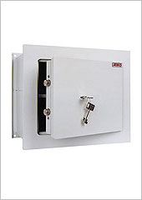
За вграждане – вграждат се в стена или под, явяват се взломоустойчиви и предпазват при пожар в зависимост от масивността на стената.

Slide 13
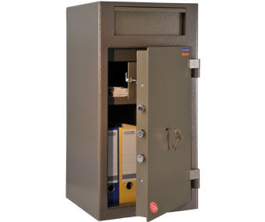
Депозитни – сейфове за инкасиране на суми по време на работа на денонощни обекти – над основната сейфова кутия е разположено независимо малко касово отделение, в което се поставят сумите, при затварянето му, автоматично падат в основната сейфова кутия.

Slide 14
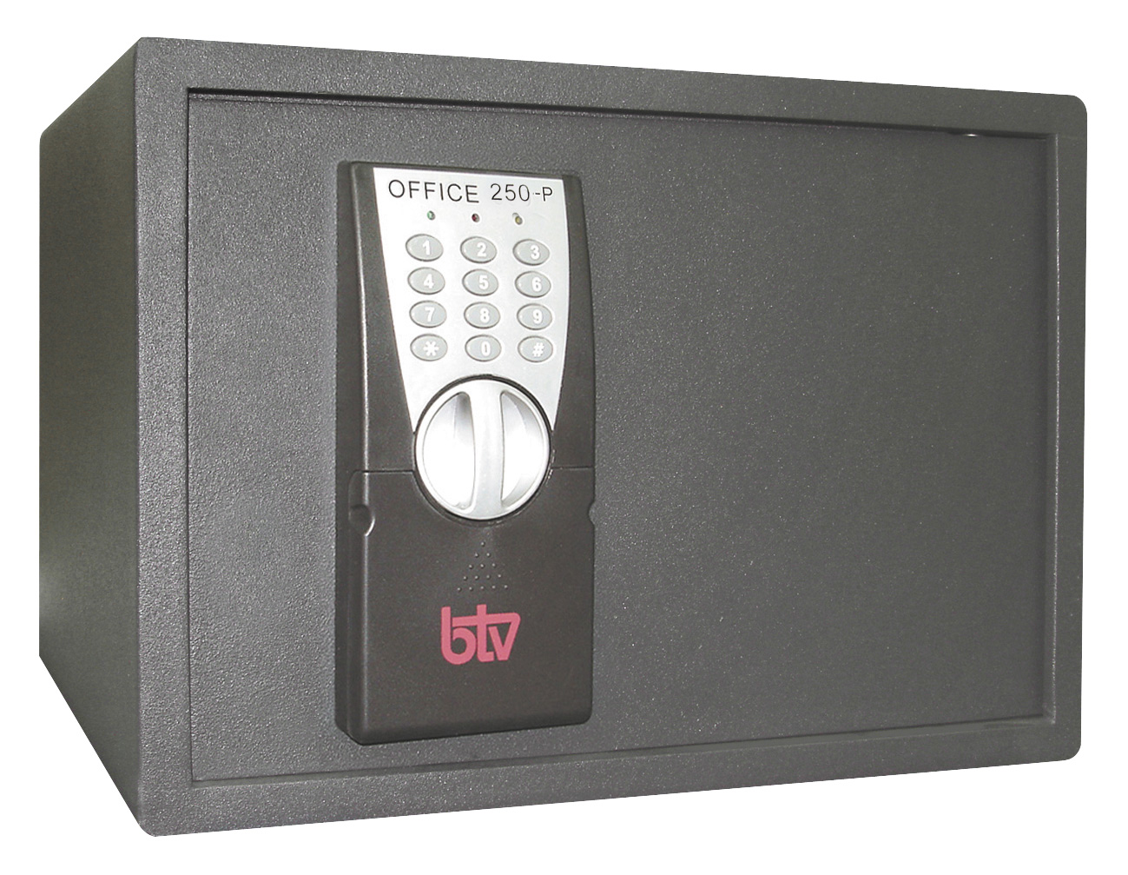
Хотелски – разновидност на мебелните сейфове, оборудвани са със специални заключващи устройства, облекчаващи работатат със сейфа на клиенти и персонал.

Slide 15
Трябва ли сейфа да бъде закрепен към пода и стената? Сейфът е необходимо да бъде закрепен към пода и стената за да бъде устойчив и неподвижен. На задната страна или на дъното, сейфа е фабрично пробит /крепежни отверстия/. Закрепването се осъществява с анкерни болтове, чието съпротивление би следвало да бъде от 500 кг. до 3 тона /дълбочина на закрепване от 5 до 30 см, диаметър от 5 до 20 мм на болтовете./

Slide 16
Има ли отношение класа на сейфа към застрахователното покритие , което оситуряват застрахователните компании на съдържанието на сейфа
Европейските застрахователни институции обикновено изискват наличието на сертифициран по съответния клас сейф за да осъществят застраховане при поискано такова от съответния клиент.

Slide 17
Клас взломоустойчивост | За юридически лица в EUR | За физически лица в EUR
1 | 40 000 | 125 000
2 | 100 000 | 200 000
3 | 200 000 | 300 000
4 | 300 000 | 500 000
5 | 500 000 | 750 000

Slide 18
Какви документи са необходими при закупуване на сейф Сейфът задължително трябва да бъде сертифициран, това е гарант за неговото качество, произход и заявени показатели.

Slide 19
Използвана литература
bg.wikipedia.org/
http://www.steel-line-bg.com/

Slide 20
БЛАГОДАРИМ ЗА ВНИМАНИЕТО

